Slide 1


Conception et étude des performances d’une solution auto-configurable pour les réseaux de transport du futur
Soutenance de thèse, Par Damien Le Quéré
le 16 juin 2015, à l’irisa (université Rennes 1)

Slide 2
Sommaire
Réseaux de transport et LOCARN
Étude des performances de LOCARN
Deux propositions d’améliorations
Conclusions

Slide 3
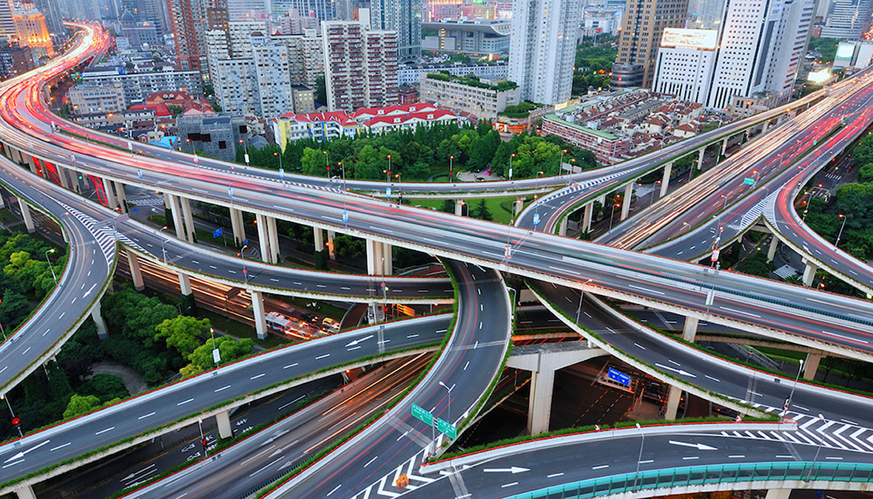
Réseaux de transport et LOCARN
Low Opex and Capex Architecture for Resilient Networks

Slide 4
Réseaux de transport ?
Couverture ?
Technologie ?
LAN
SDH
OTN
?
MPLS
MAN
ATM
WAN
IP
PBB-TE
Support Physique ?
Point de vue architectural ?
FO
« Accès »
Hz
Cu
« Transport »
Notes:
1/ Point de vue des dimensions
2/ Point de vue de technologies
3/ Point de vue des support physiques
4/ Point de vue architectural (opérateur)

Slide 5
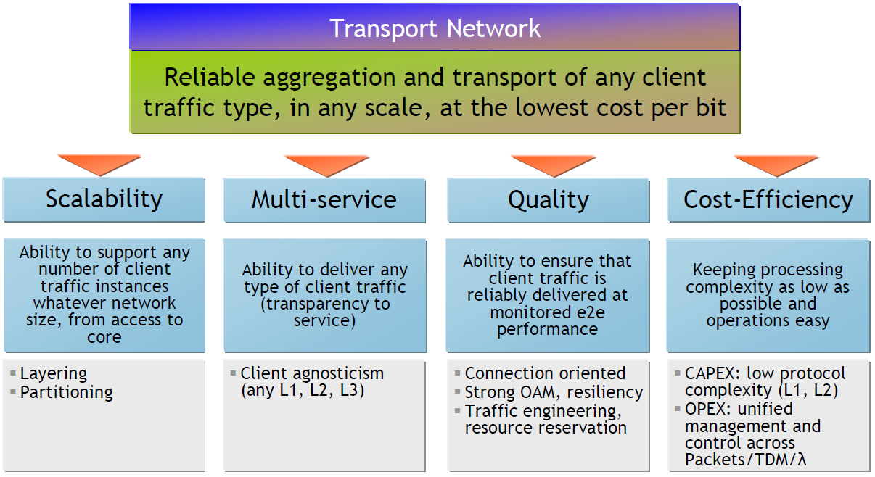
Critères opérateurs
Exigences pour MPLS-TP
Source : « MPLS-TP the new technology for packet transport networks », (2009)

Slide 6
Quels besoins pour les réseaux de transport du futur ?
Point de vue Performances
Point de vue opérationnel
Qualité de service
Résilience / Disponibilité
Scalabilité
Flexibilité
Simplicité de gestion
Auto-adaptation
Point de vue économique
Réduire les coûts OPEX
Réduire les coûts CAPEX

Slide 7
L’architecture LOCARN
Architecture Réseau Paquet
Établit de la connectivité (point-à-point)
Simplicité
de Fonctionnement
de Gestion
↘CAPEX
↘OPEX
(CAPital EXPenditures)
(OPerational EXPenditures)

Slide 8
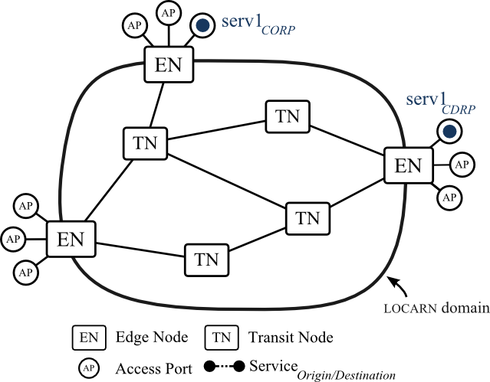
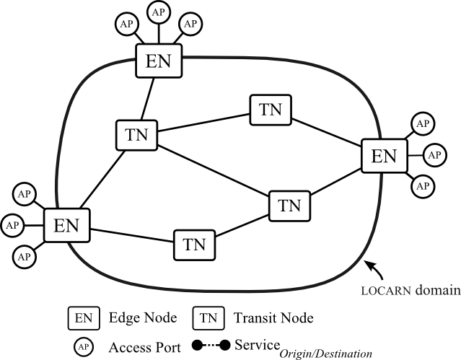

Établissement de la connectivité sur un exemple
Étape 1:
Enregistrement des services
Inondation depuis le nœud origine
origin
s1
destination
s1
s1
s1
s1
s1
s1
s1
s1
s1
s1
Plan de commande
Plan OAM
« path request »
« hello »
« path discovery »

Slide 9
Établissement de la connectivité sur un exemple
Étape 2:
La destination répond pour chaque paquet (chaque chemin)
L’origine compare chaque chemin reçu au chemin courant
origin
Comparaison
et sélection
destination
s1
s1
s1
Plan de commande
Plan OAM
« path request »
« hello »
« path discovery »

Slide 10
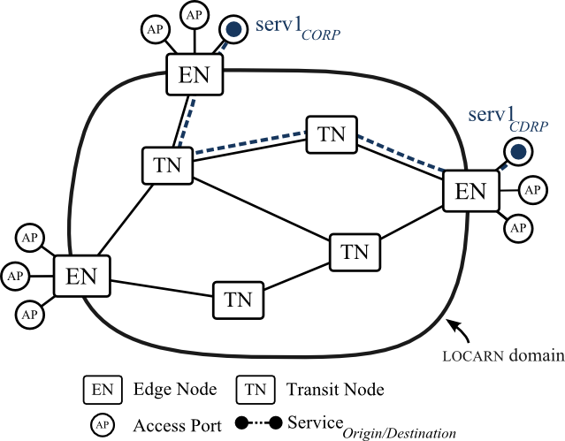
Établissement de la connectivité sur un exemple
Étape 3:
Connectivité établie
Vérification et maintenance
origin
s1
destination
Plan de commande
Plan OAM
« path request »
« hello »
« path discovery »

Slide 11
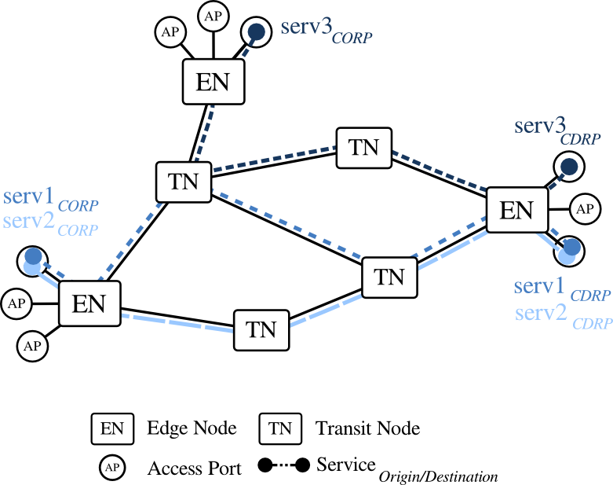
Un routage opportuniste orienté vers les services

Slide 12
LOCARN en tant que technologie de transport
Point de vue Performances
Résilience et disponibilité
Qualité de service
Scalabilité
Établissement et vérification des chemins
Réparation des chemins

Slide 13

Étude des performances de LOCARN

Slide 14
Étude des performances de LOCARN
Performances et sur-débits en conditions « normales »
Performances et sur-débits en cas de ruptures dans le réseau
Estimations des sur-débits de LOCARN avec un modèle analytique simple
Étude des performances et coût des découvertes de chemins sur un réseau national par simulation (OMNeT++)
Étude stochastique de la production de sur-débits liés à la restauration des chemins avec une chaîne de Markov
Étude de l’impact des restaurations de chemins simultanées sur la QoS par simulation (OMNeT++)

Slide 15
Performances et sur-débits en conditions « normales »

Slide 16
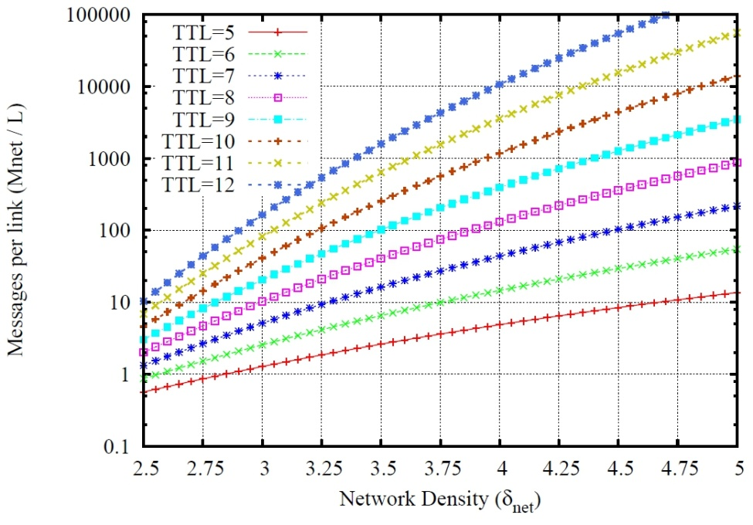
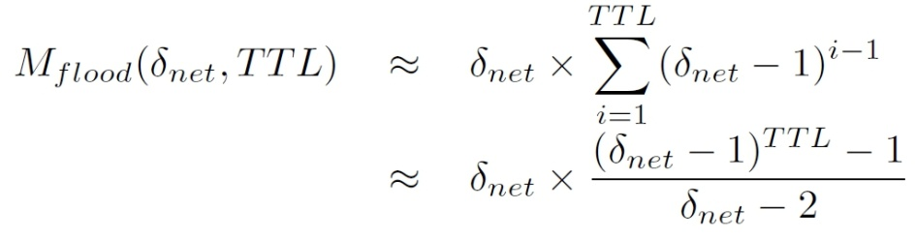
Performances et sur-débits en conditions « normales »
Coût de la découverte par estimation analytique
Le nombre paquets produit par une inondation dépend :
Du “Time To Live” (TTL, en nombre de sauts)
De la densité moyenne du réseau (δ_{net})
Messages générés par lien
durant une inondation
Constat:
Le TTL est un facteur décisif de la production de messages par les inondations
TTL=D+2
TTL=D+1
TTL=D
Réseau national de Orange (France)

Slide 17
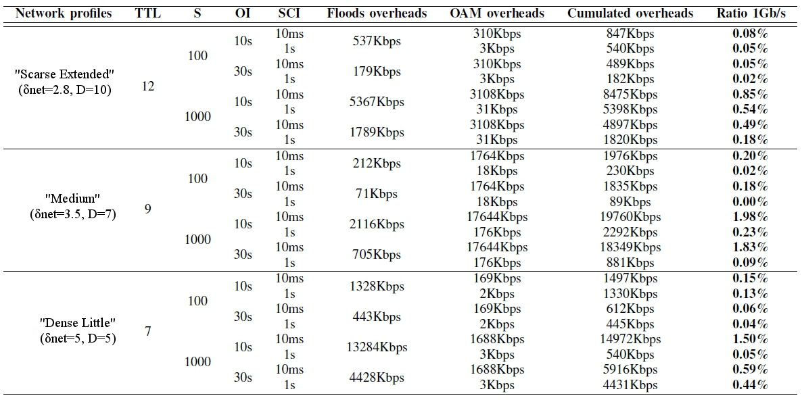
Performances et sur-débits en conditions « normales »
Estimation des sur-débits
Topologie du réseau
Nombre de services
Estimation des sur-débits cumulés
Paramètres LOCARN
Facteurs de sur-débits

Slide 18
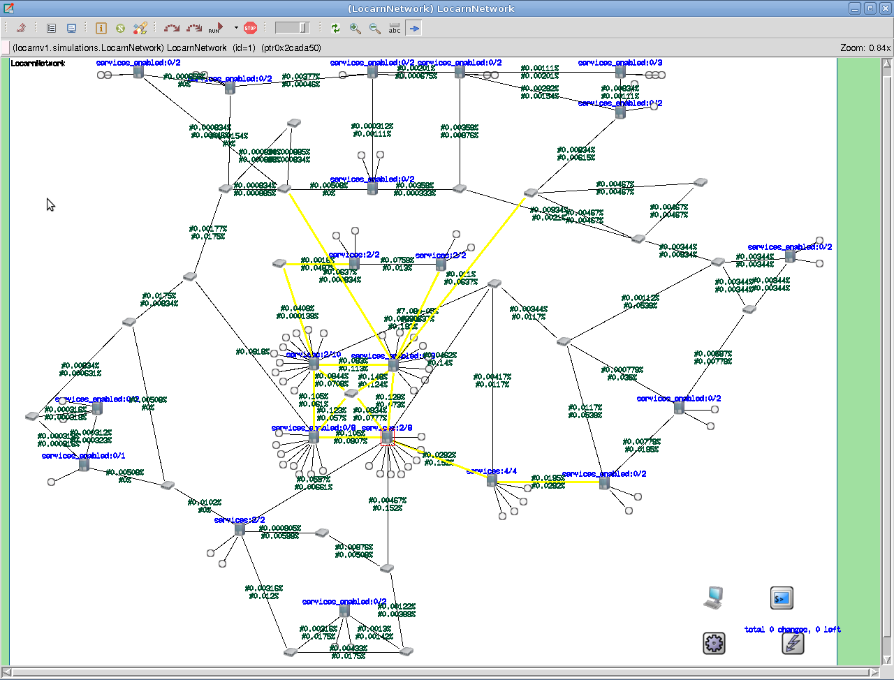
Performances et sur-débits en conditions « normales »
Simulation d’un réseau national
Topologie:
68 liens
densité du réseau = 3,23
diamètre = 7

Slide 19
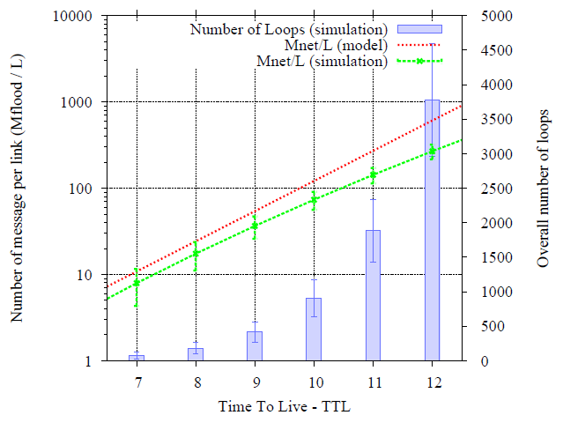
Performances et sur-débits en conditions « normales »
Coût de la découverte
Topologie :
- 42 nœuds
- 68 liens
- densité moyenne = 3,23
- diamètre = 7
Métrique:
Nombre de messages par liens générés pendant une inondation
Constat :
L’estimation théorique est validée
L’estimation théorique est moins précise à mesure que le TTL s’éloigne du diamètre réseau

Slide 20
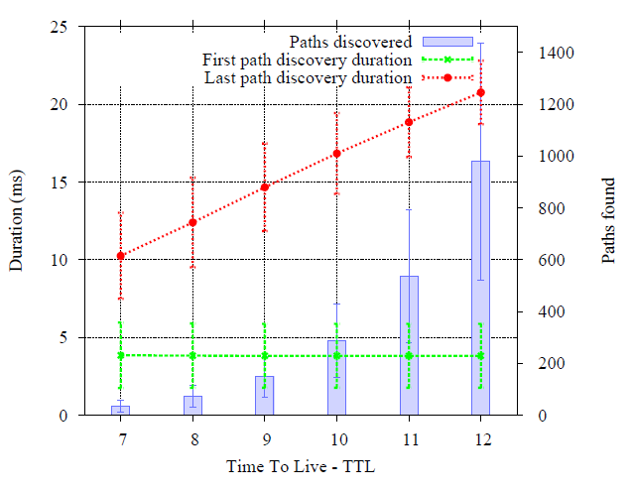
Performances et sur-débits en conditions « normales »
Performances de la découverte
Topologie :
- 42 nœuds
- 68 liens
- densité moyenne = 3,23
- diamètre = 7
Métriques:
Durée de la découverte (ms)
Nombre de chemins découverts
Constat :
Des centaines de chemins découverts avec TTL = D+2
Découverte des chemins très rapide

Slide 21
Performances et sur-débits en cas de rupture dans le réseau

Slide 22
Performances et sur-débits en cas de rupture dans le réseau
Chevauchement des processus de restauration
Sous certaines conditions, plusieurs inondations peuvent avoir lieu simultanément, provoquant des pics de transmission au niveau des interfaces réseaux ( “bursts”)
Il faut quantifier l’impact du phénomène

Slide 23
Performances et sur-débits en cas de rupture dans le réseau
Modèle Markovien pour l’étude des ruptures du réseau
Soient:
Un temps d’inter-arrivé des services suivant une distribution exponentielle de taux λ
La durée des services suivant une distribution exponentielle de taux μ
La durée avant la panne d’un chemin suivant une loi exponentielle de taux α

Slide 24
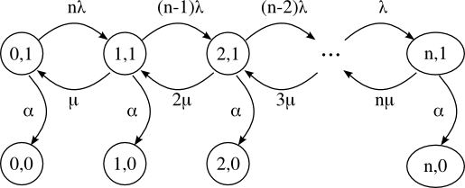
Performances et sur-débits en cas de rupture dans le réseau
Modèle Markovien pour l’étude des ruptures du réseau
On modélise le système à l’aide d’une chaîne de Markov X={X_{t},t≥0} sur l’espace d’états S = {(i,k)|i=0,…,n et k=0,1} pour tout n ≥ 1
À un instant t, il y a i services dépendant du chemin et ce dernier est dans l’état k
k=1 indique que le chemin tandis que k=0 indique une rupture
Graphe de transitions :

Slide 25
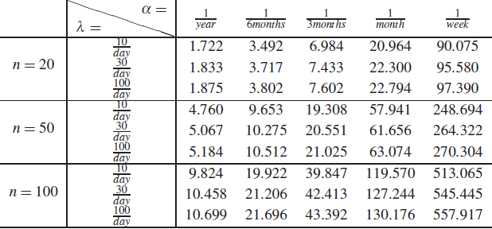
Performances et sur-débits en cas de rupture dans le réseau
Modèle Markovien pour l’étude des ruptures du réseau
Espérance du nombre de services affectés par les ruptures du réseau au cours du temps
En réutilisant notre estimation des paquets produits par les inondations
Espérance des paquets transmis par lien et par jour

Slide 26
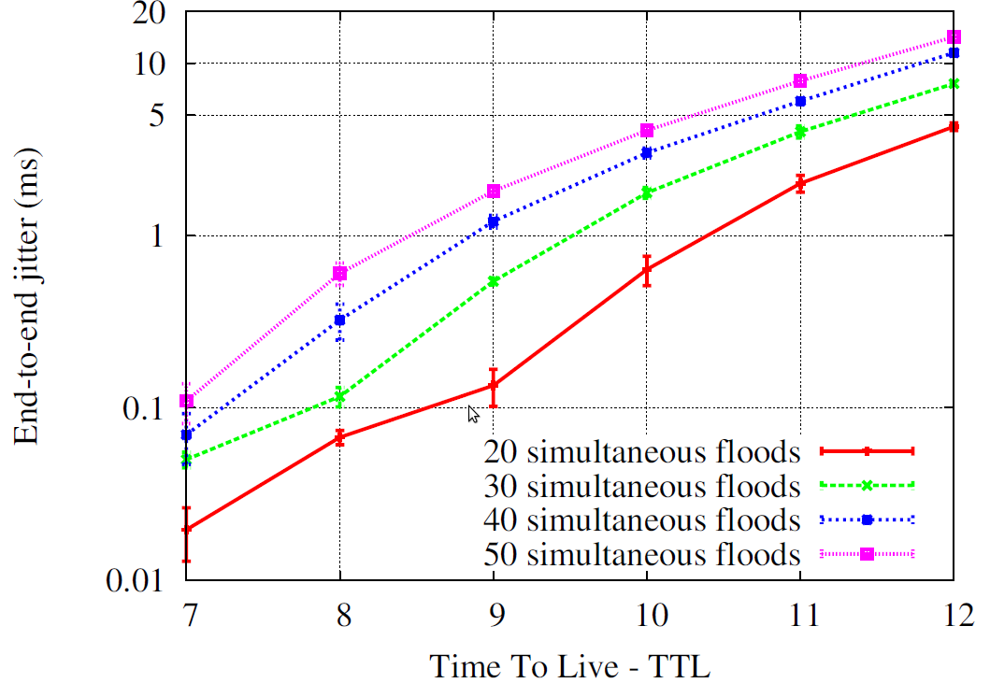
Performances et sur-débits en cas de rupture dans le réseau
Étude de l’impact maximum des restaurations de chemins
Pour quantifier l’impact maximum, on observe un traffic client établi sur un chemin lors de la propagation de N processus d’inondation simultanés
Gigue (pire paquet) liée à la charge des files le long du chemin étudié
pour N inondations simultanées (liens de 1Gbps)

Slide 27

Amélioration de la mise à l’échelle

Slide 28
Motivations
Les sur-débits produits par LOCARN sont linéairement dépendants du nombre de services
LOCARN est « orienté vers les services »
Pour augmenter les capacités de mise à l’échelle, il faut décoréler les sur-débits produits du nombre de services

Slide 29
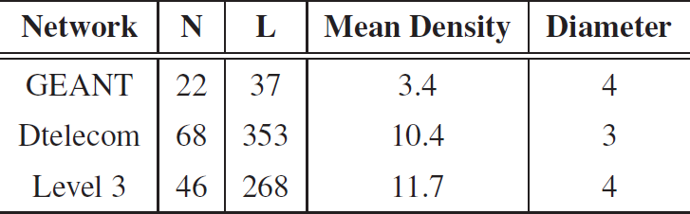
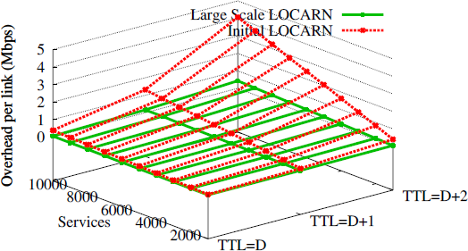
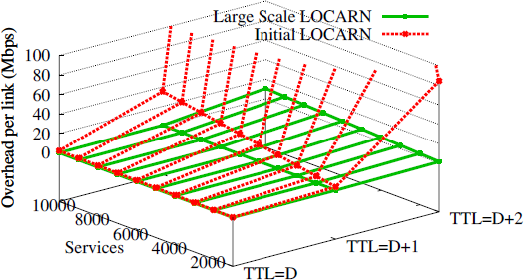
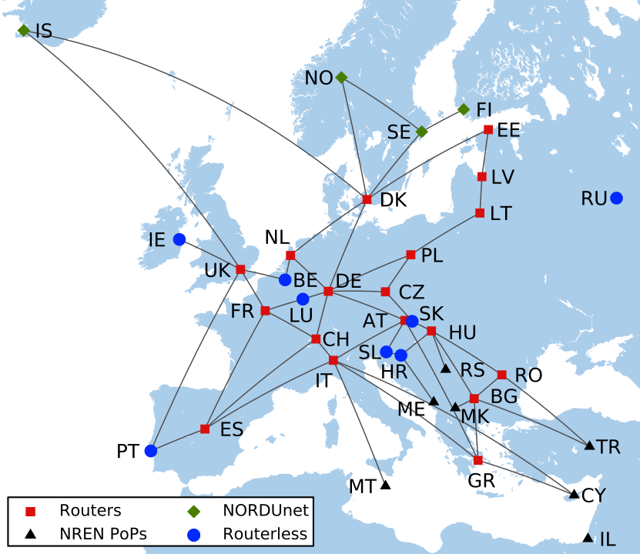
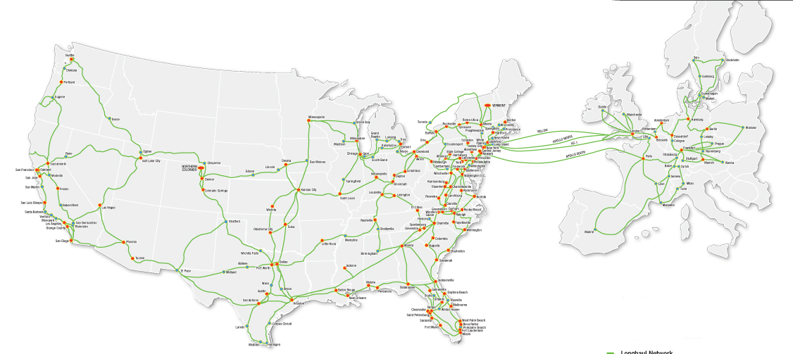
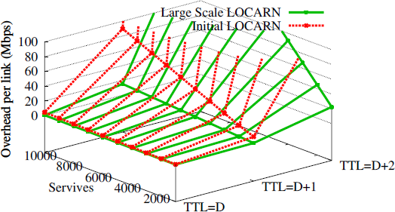
Amélioration 1
Évaluation par simulation
Constat: Il n’est pas nécessaire de déclencher plusieurs inondations pour découvrir les chemins des services provenant du même nœud
Idée: Envoyer des inondations réalisant la découverte de plusieurs services à la fois (des « requêtes multi-services »)
Conséquence : La taille des paquets de découverte augmente un peu, mais le nombre d’inondation diminue beaucoup
Réseau GEANT
Réseau LEVEL 3
GEANT
DTELECOM
LEVEL 3

Slide 30
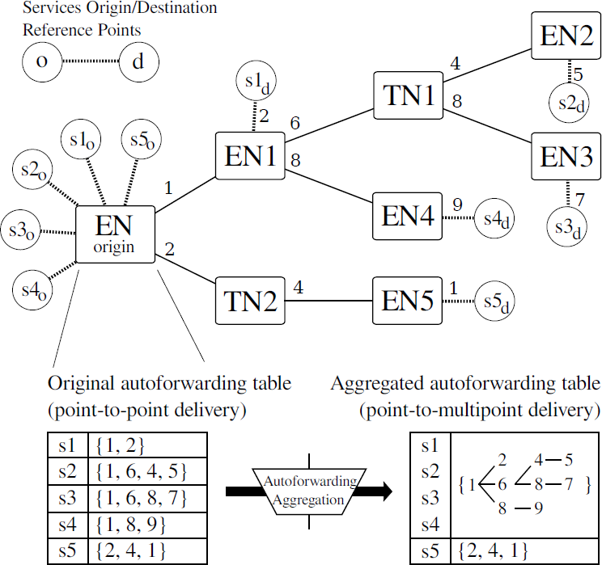
Amélioration 2
Constat: Quand depuis un même nœud, chaque service vérifie sont chemin, certains liens sont vérifiés plusieurs fois inutilement
Idée: Mettre en place de l’auto-acheminement point-à-multipoint pour les paquets d’OAM : (i) au niveau de la source les entêtes de paquets contiennent les informations d’acheminement via une structure d’arbre (n-aire) « aplatie » (ii) les paquets sont acheminés par duplication et/ou découpage de la structure jusqu’aux destinations.
Conséquence : La taille des paquets d’OAM augmente tandis que leur quantité diminue
Auto-acheminement point-à-multipoint sur un exemple

Slide 31
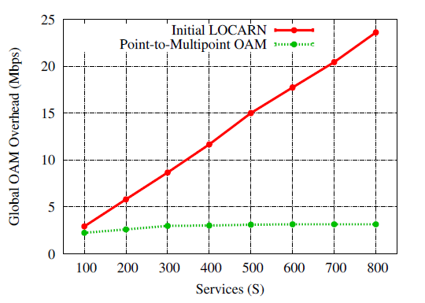
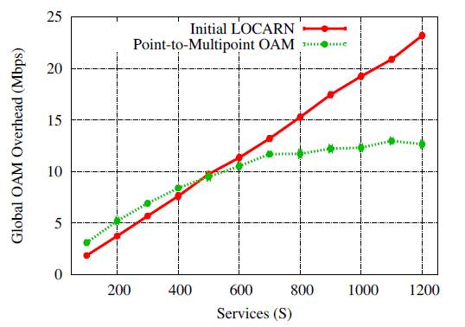
Amélioration 2
Résultats de simulation (Géant, mode dense)
Résultats de simulation (Géant, mode éparse)
Le sur-débit lié à l’OAM est clairement décorélé du nombre de services

Slide 32

Conclusions et perspectives

Slide 33
Conclusions
LOCARN est une architecture alternative pour les réseaux de transport. Elle établie des communications adaptatives et résilientes de façon très simple
Avec cette thèse, nous avons:
  Démontré que LOCARN est capable d’établir des milliers de communications
  Amélioré le design initial pour admettre des dizaines de milliers de services, augmentant ainsi les cas d’usages possibles. Des transmissions point-à-multipoint peuvent maintenant être établies (cf proposition 2)

Slide 34
Perspectives
La voie est ouverte pour des implémentations futures
Les industriels trouvent moins d’intérêts à LOCARN que les opérateurs
Perspectives intéressantes d’application pour les Data Centers
Futures études possibles sur la collaboration LOCARN/SDN

Slide 35
Merci de votre attention

Slide 36
Annexes

Slide 37
Publications
Conférence internationale :
D. Le Quere, C. Betoule, R. Clavier, Y. Hadjadj-Aoul, A Ksentini, and G. Thouenon. « Scalability & performances evaluation of LOCARN: Low opex and capex architecture for resilient networks ». In Innovations for Community Services (I4CS 2014), 14th International Conference, pages 1–8 (June 2014, Reims, France). Article élu « Best Paper Award » de la conférence.
Journal :
D. Le Quere, C. Betoule, R. Clavier, Y. Hadjadj-Aoul, A. Ksentini, and G. Thouenon. « Presentation & evaluation of LOCARN: Low opex and capex architecture for resilient networks ». Studia Informatica Universalis, pages 74-104 (12 June 2014).
Workshop international:
D. Le Quere, C. Betoule, R. Clavier, Y. Hadjadj-Aoul, A. Ksentini, and G. Thouenon. « Towards a Large Scale LOCARN ». IEEE Globecom Workshop on Research and Standards (Dec 2014, Austin, United States).

Slide 38
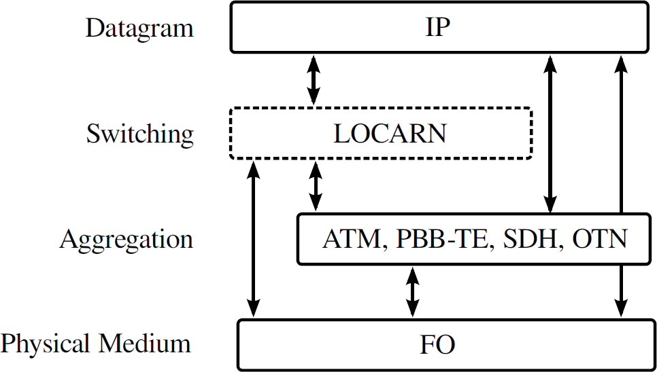
Positionnement
Meilleur position de LOCARN en tant que
technologie de transport paquet

Slide 39
LOCARN et (G)MPLS
 | LOCARN | (G)MPLS Standards
Découverte de Topologie | Source routing, Inondations périodiques | Protocoles de routage par état des liens (ISIS-TE)
Etablissement de connectivité | N.A. | Signalisations pour établir LSPs : LDP, RSVP-TE
Détection de rupture | Détection de bout en bout | Détection locale (BFD) De bout en bout (LMP)
Restauration | Réactive, de bout en bout | Proactive, locale (FRR)

Slide 40
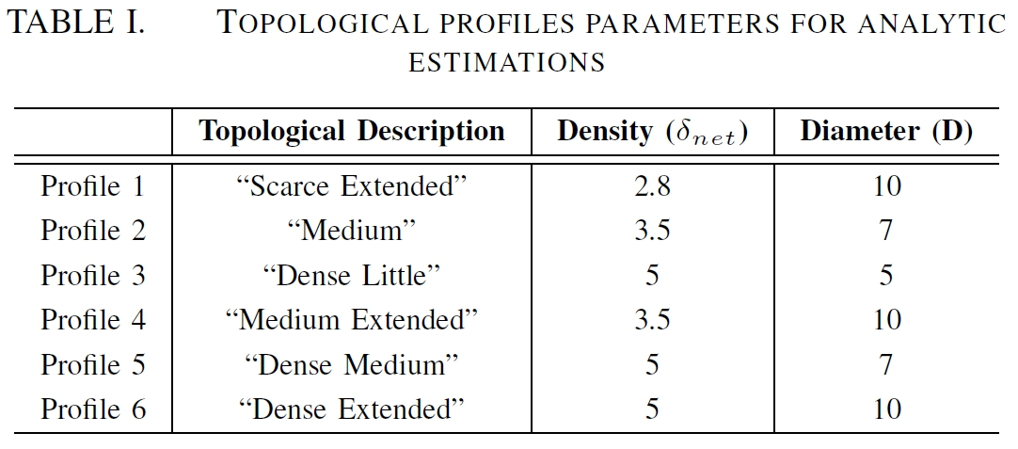
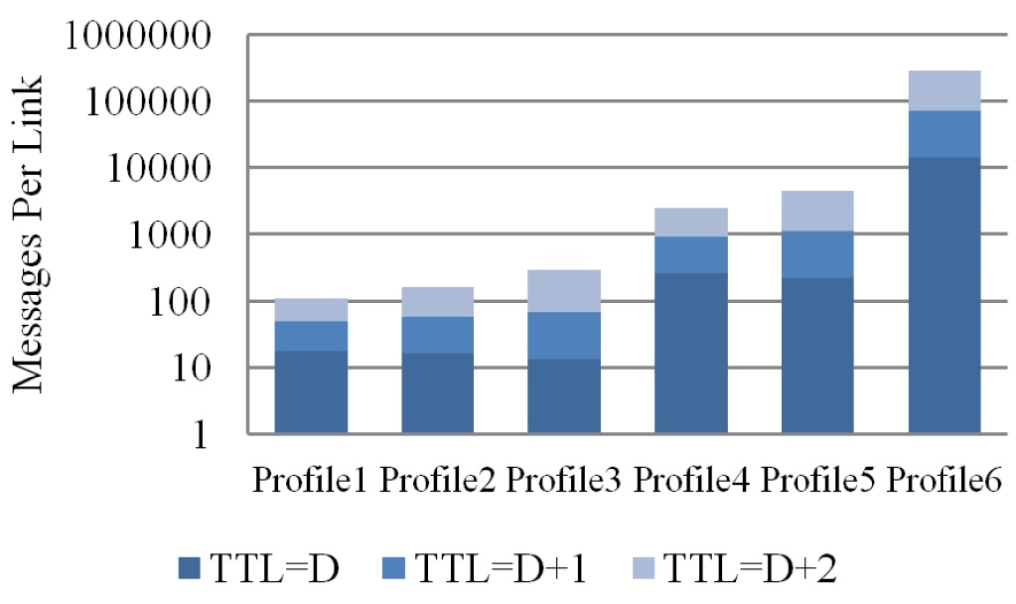
Application numérique sur des profils topologiques diverses

Slide 41
Amélioration 2
Algorithme d’auto-acheminement point à multipoint
FWD Code = 0
FWD Code > 0
1octet
1octet
FWD
FWD
FWD Code
FWD Port
Faire suivre le contenue et la suite de l’entête sur le <FWD Port>
Couper l’entête à <FWD Code>,
faire suivre la partie 1 sur <FWD Port>
relancer la fonction sur la partie 2

Slide 42
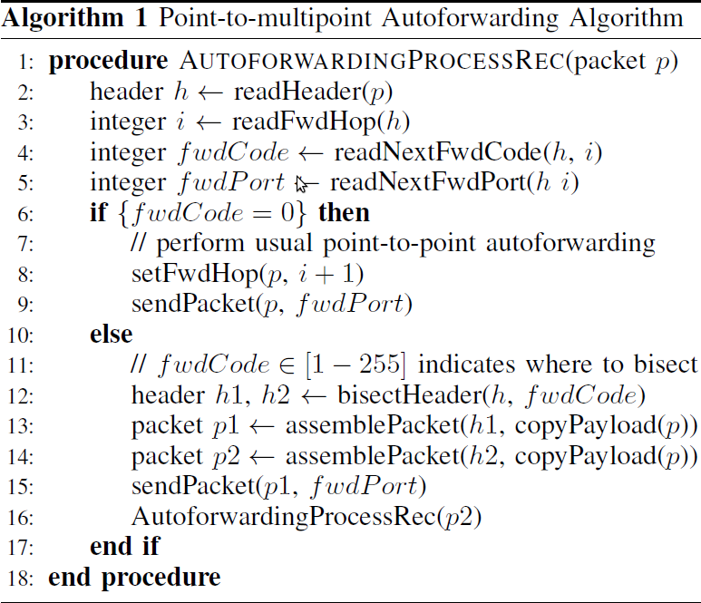
Algorithme d’auto-acheminement point-à-multipoint

